Slide 1
Elettrostatica

Slide 2
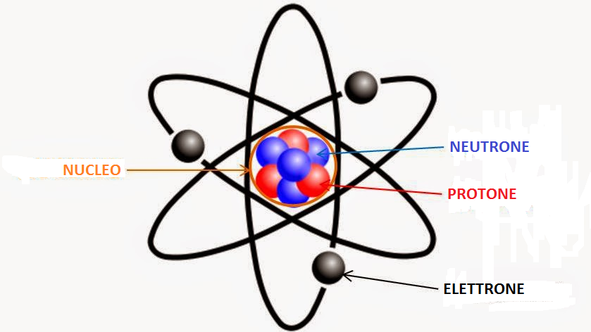
Atomo

Slide 3
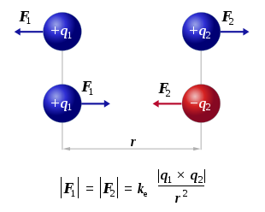
Carica elettrica

Slide 4
Legge di Coulomb
Si misura in C [Coulomb]

Slide 5
Campo elettrico

Slide 6
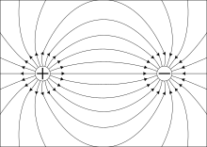
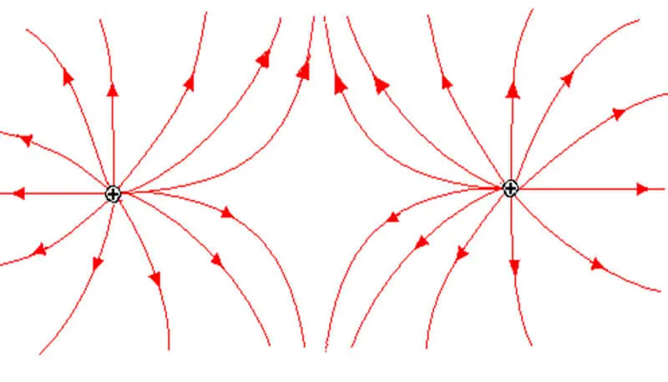
Campo elettrico

Slide 7
Potenziale elettrico
Lavoro per spostare una particella q da un punto A ad un punto B all’interno di un campo elettrico E
Differenza di potenziale (d.d.p.) tra un punto A ed un punto B
Si misura in V [Volt]

Slide 8
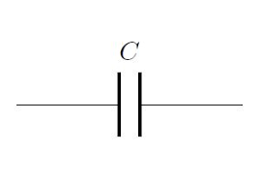
Condensatore
Permette di accumulare energia in poco spazio
E’ composto da armature separate da un dielettrico
C rappresenta la capacità di un condensatore, ossia quanta energia può immagazzinare, e si misura in F [Farad]
Energia immagazzinata nel condensatore

Slide 9
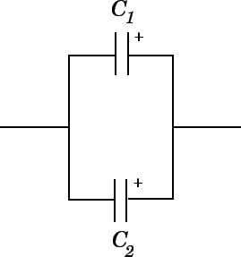
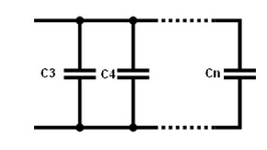
Condensatore in parallelo
I condensatori hanno la stessa differenza di potenziale, ma diversa carica
Se i condensatori sono in parallelo, la capacità equivalente è pari alla somma delle singole capacità

Slide 10
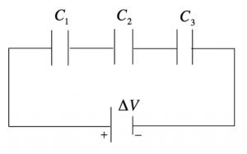
Condensatori in serie
I condensatori hanno la stessa carica elettrica, ma diversa differenza di potenziale
Se i condensatori sono in serie, il reciproco della capacità equivalente è pari alla somma dei reciproci delle singole capacità

Slide 11
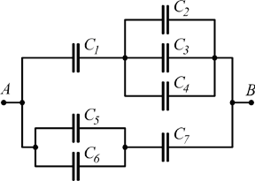
Serie o parallelo?

Slide 12
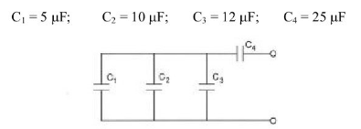
Esercizio

Slide 13
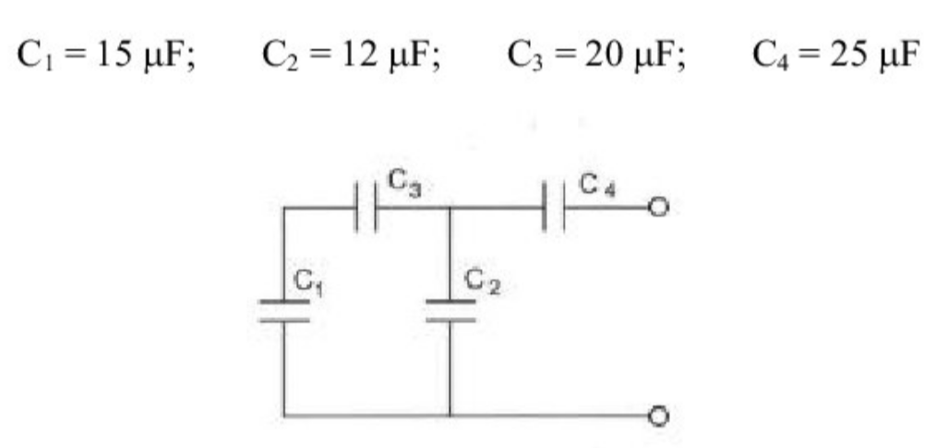
Esercizio

Slide 14
Esercizi
Calcolare la capacità equivalente di due condensatori di capacità C1 = 3,9μF e C2=1,5μF nel caso in cui sono collegati in parallelo e in serie
Ai morsetti di una batteria da 12V sono collegati in serie tre condensatori uguali, ognuno con capacità di 0,25μF; calcolare la capacità equivalente e la carica su ogni armatura
Un condensatore di capacità 20μF accumula un’energia potenziale elettrostatica di 0,1J. Calcolare la carica e la tensione occorrenti

